Slide 1
4.2.6 设备间设计
设备间是大楼的电话交换机设备和计算机网络设备，以及建筑物配线设备（BD）安装的地点，也是进行网络管理的场所。对综合布线系统工程设计而言，设备间主要安装总配线设备（BD和CD）。当信息通信设施与配线设备分别设置时考虑到设备电缆有长度限制的要求，安装总配线架的设备间与安装电话交换机及计算机主机的设备间之间的距离不宜太远。电话交换机、计算机主机设备及入口设施也可与配线设备安装在一起。

Slide 2

4.2.6 设备间设计
1. 设备间的设计要点
（1）设备间的设置方案
① 主体工程的建设规模和工程范围的大小，例如，智能化建筑或智能化小区的工程建设规模和管辖范围的差异极大，设备间的设置方案是不应相同的。
② 设备间内安装的设备种类和数量多少。在设备间内只有综合布线系统设备的专用房间会与其他设备合用，例如，用户电话交换机和计算机主机及配套设备，这就有专用机房或合用机房之别，又会有设备数量多少和布置方式不同的因素，影响房间面积的大小和设备布置。
③ 设备间有无常驻的维护管理人员，是专职人员用房还是合用共管的性质，这些都会影响到设备间的位置和房间面积的大小等。
每幢建筑物内应至少设置1个设备间，如果用户电话交换机与计算机网络设备分别安装在不同的场地、或根据 安全需要时，也可设置2个或2个以上的设备间，以满足不同业务的设备安装需要。

Slide 3
4.2.6 设备间设计
1. 设备间的设计要点
（2）综合布线系统与外部网络的连接
综合布线系统与外部通信网连接时，应遵循相应的接口标准要求。同时预留安装相应接入设备的位置。这在考虑设备间的面积大小时应考虑在内。
此外，“建筑群干线电缆、光缆、公用网的光、电缆（包括无线网络天线馈线）进入建筑物时，都应设置引入设备，并在适当位置终端转换成室内电缆、光缆。引入设备还包括必要的保护装置。引入设备宜单独设置房间，如条件合适也可与BD或CD合设。引入设备的安装应符合相关规范的规定”。“外部业务引入点到建筑群配线架的距离可能会影响综合布线系统的运行。在应用系统设计时，宜将这段电缆、光缆的特性考虑在内。”“如果公用网的接口没有直接连接到综合布线系统的接口时，应仔细考虑这段中继线的性能”。

Slide 4
4.2.6 设备间设计
1. 设备间的设计要点
（3）设备间的位置
① 设备间宜处于建筑物平面及其干线子系统的中间位置，并考虑主干缆线的传输距离、敷设路由和数量。
② 设备间宜靠近建筑物布放主干缆线的竖井位置。
③ 设备间宜设置在建筑物的首层或楼上层。当地下室为多层时，也可设置在地下一层。
④ 设备间应尽量远离供电变压器、发动机和发电机、X射线机设备、无线射频或雷达发射机等设备以及有电磁干扰存在的场地。
⑤ 设备间应远离粉尘、油烟、有害气体以及存有腐蚀性、易燃、易爆炸物的场所。
⑥ 设备间不应设置在厕所、浴室或其它潮湿、易积水区域的正下方或毗邻场所。

Slide 5
4.2.6 设备间设计
1. 设备间的设计要点
（4）设备间的面积
设备间的使用面积不仅要考虑所有设备的安装面积，还要考虑预留工作人员管理操作的地方。设备间内应有足够的设备安装空间，其使用面积不应小于10m²，该面积不包括程控用户交换机、计算机网络设备等设施所需的面积在内。
一般情况下，综合布线系统的配线设备和计算机网络设备采用19in标准机柜安装。机柜内可以安装光纤配线架、RJ45配线架、交换机、路由器等等。如果一个设备间以10m²计，大约能安装5个19in的机柜。在机柜中安装电话大对数电缆多对卡接式模块，数据主干缆线配线设备模块，大约能支持总量为6000∼8000个信息点所需(其中电话和数据信息点各占50％)的建筑物配线设备安装空间。

Slide 6
4.2.6 设备间设计
1.设备间的设计要点
（5） 设备间的工艺要求
① 设备间梁下净高不应小于2.5m，宜采用外开双扇防火门，房门净高不应小于2.0m,净宽不应小于1.5m。
② 设备间的水泥路面应高出本层地面不小于100mm或设置防水门槛。室内地面应具有防潮、防尘、防静电等措施
③ 综合布线系统有关设备对温度、湿度的要求可分为A、B、C三级，设备间的温/湿度也可参照这3个级别进行设计。
④ 设备间内应保持空气清洁，应防止有害气体（如氯、碳水化合物、硫化氢、氮氧化物、二氧化碳等）侵入，并应有良好的防尘措施，

Slide 7
4.2.6 设备间设计
2.建筑物配线设备BD类型及容量的确定
在小型综合布线系统工程设计中，建筑物配线设备BD通常采用支持铜缆IDC和（或）RJ45 两种类型的配线模块用于语音、数据的配线。在某些系统中可不设FD，而将BD和FD合用配线设备，称为BD/FD。但此时，电缆的长度应按100m考虑。
在大中型综合布线系统工程设计中，建筑物配线设备BD通常采用支持铜缆的MDF配线架和支持光缆的ODF配线设备两部分组成。MDF配线设备用于语音的配线，ODF配线设备用于数据的配线。MDF宜采用IDC配线模块。

Slide 8
4.2.6 设备间设计
2.建筑物配线设备BD类型及容量的确定
（1）支持语音BD（或BD/FD）的IDC配线模块（大、中、小综合布线系统工程设计中均有该项设计）
支持语音BD（或BD/FD）的IDC配线模块各部分之间的关系如图4.54所示。如Mip2接入建筑群主干电缆时，应选用适配的信号线路浪涌保护器。
FD
程控用户交换机
或建筑群主干电缆
M_{ip2}
M_{ip1}
建筑物的干线电缆
M_{ip、}P_{ip}
图4.54支持语音BD的IDC配线模块各部分之间的关系

Slide 9
4.2.5 电信间设计
2. 电信间配线设备
A. 至水平侧支持语音FD的IDC配线模块基本单元（100对）数量
M_{hipn}＝T_{pn}÷24（20）
其中：M_{hipn}：第n层（区）楼层配线设备FD至水平电缆侧支持语音IDC配线模块的基本单元数量，取整数值；
T_{pn}：第n层（区）的电话信息点数量；
24（20）：采用4（5）对卡接模块时，1个规格为100对基本单元的IDC配线架可支持24（20）个电话信息点。
B.至建筑物主干侧支持语音FD的IDC配线模块基本单元（100对）数量
M_{bipn} =T_{pn}×1.1÷100
其中：M_{bipn} =：第n层（区）楼层配线设备FD至建筑物主干侧支持语音IDC配线模块的基本单元数量，取整数值；

Slide 10
4.2.5 电信间设计
2. 电信间配线设备
C.FD的IDC配线模块总容量（总对数）
P_{in}＝（M_{hipn}＋M_{bipn}）×100
其中：P_{in}：为第n层（区）楼层配线设备FD支持语音规格100对IDC配线模块的总容量。
D.FD的IDC配线模块跳线
跳线按每根1对双绞线电缆容量配置，跳线两端连接插头采用IDC型，跳线根数＝T_{pn}根。

Slide 11
4.2.6 设备间设计
2.建筑物配线设备BD类型及容量的确定
（2）支持数据BD（或BD/FD）的RJ45配线模块
支持数据BD（或BD/FD）的RJ45配线模块各部分之间的关系如图4.54所示。
FD
BD(或BF/FD)
SW/Hub
M_{ru2}
M_{ru1}
SW/Hub
P_{rb}
图4.54支持数据BD的RJ45配线模块各部分之间的关系

Slide 12
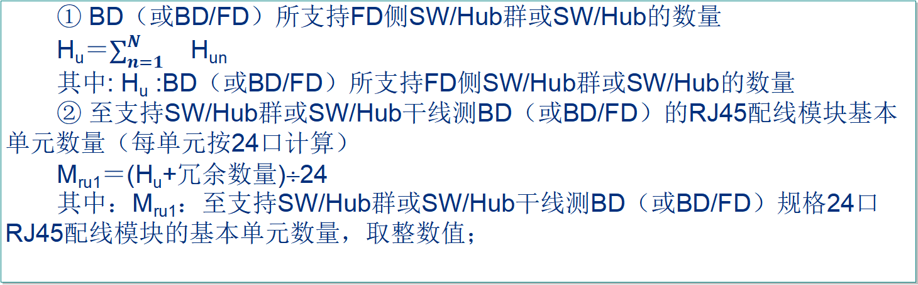
4.2.6 设备间设计
① BD（或BD/FD）所支持FD侧SW/Hub群或SW/Hub的数量
H_{u}＝$\sum_{n=1}^{N}{}$H_{un}
其中: H_{u} :BD（或BD/FD）所支持FD侧SW/Hub群或SW/Hub的数量
② 至支持SW/Hub群或SW/Hub干线测BD（或BD/FD）的RJ45配线模块基本单元数量（每单元按24口计算）
M_{ru1}＝(H_{u}+冗余数量)÷24
其中：M_{ru1}：至支持SW/Hub群或SW/Hub干线测BD（或BD/FD）规格24口RJ45配线模块的基本单元数量，取整数值；

Slide 13
4.2.6 设备间设计
③ 至网络交换机侧RJ45配线模块基本单元数量计算
M_{ru2}＝H_{u}÷24
其中，M_{ru2}：网络交换机或建筑物主干电缆侧规格24口的RJ45配线模块基本单元数量，取整数值；
④ BD（或BD/FD）的RJ45配线模块的基本单元数量
M_{ru}＝M_{ru1}+M_{ru2}
⑤ BD（或BD/FD）的RJ45配线模块总容量数量
P_{rb}＝M_{ru}×24＝（M_{ru1}+M_{ru2}）×24
其中，P_{rb}： BD（或BD/FD）规格24口的RJ45配线模块总容量。

Slide 14
4.2.6 设备间设计
2.建筑物配线设备BD类型及容量的确定
（3）支持数据的BD光纤配线设备
支持数据的BD光纤配线设备各部分之间的关系如图4.55所示。
BD
网络交换机或
建筑物主干光缆
M_{fg2}
干线子系统的干线光缆
M_{fg1}
P_{fb}
图4.55 支持数据的BD光纤连接盘各部分之间的关系

Slide 15
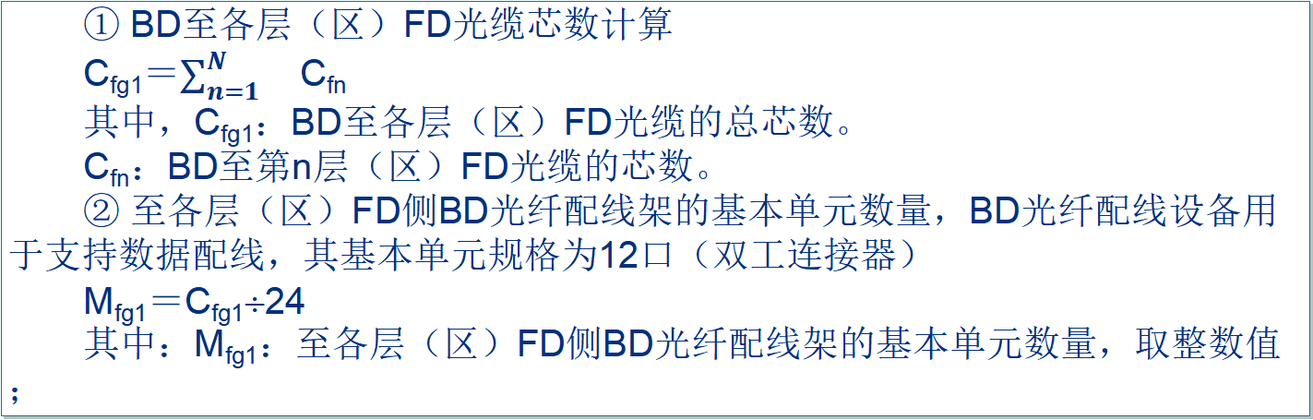
4.2.6 设备间设计
① BD至各层（区）FD光缆芯数计算
C_{fg1}＝$\sum_{n=1}^{N}{}$C_{fn}
其中，C_{fg1}：BD至各层（区）FD光缆的总芯数。
C_{fn}：BD至第n层（区）FD光缆的芯数。
② 至各层（区）FD侧BD光纤配线架的基本单元数量，BD光纤配线设备用于支持数据配线，其基本单元规格为12口（双工连接器）
M_{fg1}＝C_{fg1}÷24
其中：M_{fg1}：至各层（区）FD侧BD光纤配线架的基本单元数量，取整数值；

Slide 16
4.2.6 设备间设计
③ 至网络交换机或建筑群主干光缆侧BD的光缆芯数计算
C_{fg2}＝网络交换机光端口数（每端口为2芯光纤）所需的光纤数或建筑群主干光缆的总芯数。
其中，C_{fg2}：BD 至网络交换机或建筑群主干光缆光缆的总芯数；
④ 至网络交换机或建筑群主干光缆侧BD光纤配线设备的基本单元数量
M_{fg2}＝C_{fg2}÷12
⑤ BD光纤配线设备的总容量
P_{fb}＝M_{fg}×12＝（M_{rg1}+M_{rg2}）×12
其中，M_{fg}：BD光纤配线设备的基本单元数量；
P_{fb}：BD光纤配线设备的总容量。

Slide 17
4.2.7 进线间设计
进线间实际就是通常称的进线室，是建筑物外部通信和信息管线的入口部位，并可作为入口设施和建筑群配线设备的安装场地。
在智能化建筑中通常利用地下室部分。

Slide 18
4.2.7 进线间设计
1. 进线间的位置
一般一个建筑物宜设置一个进线间，一般是提供给多家电信运营商和业务提供商使用，通常位于地下一层。外部管线宜从两个不同的路由引入进线间，这样可保证通信网络系统安全可靠，也方便与外部地下通信管道沟通成网。进线间与建筑物红外线范围内的人孔或手孔采用管或通道的方式互连。
由于许多的商用建筑物地下一层环境条件大大改善，可安装电、光的配线架设备及通信设施。在不具备设置单独进线间或入楼电、光缆数量及入口设施较少的建筑物也可以在入口处采用挖地沟或使用较小的空间完成缆线的成端与盘长，入口设施则可安装在设备间，最好是单独的设置场地，以便功能区分。

Slide 19
4.2.7 进线间设计
2. 进线间面积的确定
进线间因涉及因素较多，难以统一提出具体所需面积，可根据建筑物实际情况，并参照通信行业和国家的现行标准要求进行设计。
进线间应满足缆线的敷设路由、成端位置及数量、光缆的盘长空间和缆线的弯曲半径、以及各种设备（如充气维护设备、引入防护设备和配线接续设备）等安装所需要的空间和场地面积。
进线间的大小应按进线间的进局管道最终容量及入口设施的最终容量设计。同时应考虑满足多家电信业务经营者安装入口设施等设备的面积。

Slide 20
4.2.7 进线间设计
3. 线缆配置要求
建筑群主干电缆和光缆、公用网和专用网电缆、光缆及天线馈线等室外缆线进入建筑物时，应在进线间成端转换成室内电缆、光缆，并在缆线的终端处可由多家电信业务经营者设置入口设施，入口设施中的配线设备应按引入的电、光缆容量配置。
电信业务经营者或其他业务服务商在进线间设置安装入口配线设备应与BD或CD之间敷设相应的连接电缆、光缆，实现路由互通。缆线类型与容量应与配线设备相一致。

Slide 21
4.2.7 进线间设计
4. 入口管孔数量
进线间应设置管道入口。
在进线间缆线入口处的管孔数量应留有充分的余量，以满足建筑物之间、建筑物弱电系统、外部接入业务及多家电信业务经营者和其他业务服务商缆线接入的需求，建议留有2～4孔的余量。

Slide 22
4.2.7 进线间设计
5. 进线间的设计要求
进线间宜尽量靠近建筑物的外墙，且在地下室设置，以便于地下缆线引入。（1）进线间应采取切实有效地防止渗水的措施，并设有抽排水装置。
（2）进线间应与综合布线系统的垂直布置（或水平布置）的主干缆线竖井沟通，连成整体。
（3）进线间应采按相应的防火等级配置防火设施。例如门向外开的防火门，宽度不小于1000mm。
（4）进线间应设防有害气体措施和通风装置，排风量按每小时不小于5次容积计算。
（5）进线间内不允许与其无关的管线穿越或通过。
（6）引入进线间的所有管道的管孔（包括现已敷设缆线或空闲的管孔）均应采用防火和防渗材料密封严堵，切实做好防水防渗处理，保证进线间干燥不湿。
（7）进线间内如安装通信配线设备和信息网络设施，应符合相关规范和设备安装设计的要求。

Slide 23
4.2.8 管理子系统
1．管理子系统的设计
对设备间、电信间、进线间和工作区的配线设备、缆线、信息点等设施，应按一定的模式进行标识和记录，内容包括：管理方式、标识、色标、连接等。这些内容的实施将给今后维护和管理带来很大的方便，有利于提高管理水平和工作效率。特别是信息点数量较大和系统架构较为复杂的综合布线系统工程 ，如采用计算机进行管理，其效果将十分明显。

Slide 24
4.2.8 管理子系统
2. 配线管理连接模型
互相连接结构，Inter-Connect
配线方式
交叉连接结构,Cross-Connect

Slide 25
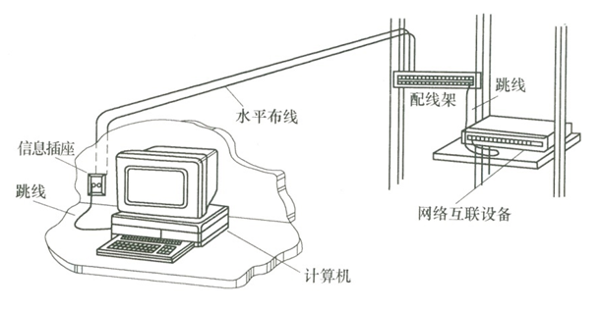
4.2.8 管理子系统设计
2. 配线管理连接模型
(1)互相连接结构（Inter-Connect），简称互连结构
互相连接结构是一种结构简单的连接方式，如图4.57所示。这种结构主要应用于计算机通信的综合布线系统。它的连接安装主要有信息模块、RJ45连接器、RJ45插口的配线架。对于互连结构，信息点的线缆通过数据配线架的面板进行管理，数据配线架有12口、24口、48口等规格，应根据信息点的多少配置配线架，并进行标准定位管理。互相连接结构在配线间的标准机柜内放置配线架和应用系统设备。

Slide 26
4.2.8 管理子系统设计
2. 配线管理连接模型
工作区放置终端设备，应用系统设备用两端带有连接器的接插软线，一端连接到配线子系统的信息插座上，另一端连接到应用系统终端设备上，配线子系统缆线一端连接到工作区的信息插座上，另一端连接到楼层配线间配线架上。
干线缆线的两端分别连接在不同的配线架上。
模块化配线架有5类、超5类几种，接插软线也分为5类、超5类和6类等几种。高一类的接插软线可用于较低一类的链路。

Slide 27
4.2.8 管理子系统设计
2. 配线管理连接模型
(2)交叉连接结构（Cross-Connect），简称交连结构。
交叉连接结构与互相连接结构的区别在于配线架上的连接方式不同，水平电缆和干线电缆连接在110配线架的不同区域，它们之间通过跳线（3类）或接插线（5类及以上）有选择地连接在一起。如图4-58所示。这种结构主要应用于语音通信的综合布线系统。和互连结构相比，它的连接安装采用110配线架。其类型有3类（110A型夹接式），5类、超5类（110P接插式）。其中110A型适用于用户不经常对楼层的线路进行修改、移动或重组。110P型适用于用户经常对楼层的线路进行修改、移动或重组。

Slide 28
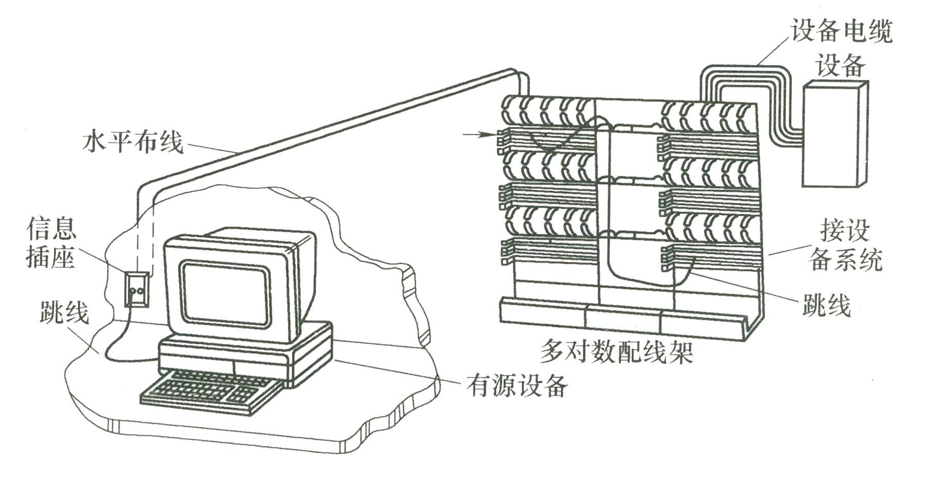
4.2.8 管理子系统设计
图4-58 交叉连接结构

Slide 29
4.2.8 管理子系统设计
3.交连管理方案设计
交连管理就是指线路的跳线连接进行控制，通过跳线连接可安排或重新安排线路路由，管理整个用户终端，从而实现综合布线系统的灵活性。
交连管理有单点管理和双点管理两种类型。
用于构造交连场的硬件所处的地点、结构和类型决定综合布线系统的管理方式。交连场的结构取决于综合布线系统规模和选用的硬件。

Slide 30
4.2.8 管理子系统设计
3.交连管理方案设计
1） 单点管理
单点管理属于集中性管理，即在网络系统中只有一“点”（设备间）可以进行线路跳线连接，其他连接点采用直接连接。例如，建筑物配线架BD利用跳线连接，而楼层配线架FD使用直接连接。单点管理还可分为单点管理单交连和单点管理双交接两种方式。
（1）单点管理单交连。单点管理单交连是指通常位于设备间里面的交接设备或互连设备附近的线路不进行跳线管理，直接连接至用户工作区。这种方式使用的场合较少，其结构如图4.59所示。

Slide 31
4.2.8 管理子系统设计
3.交连管理方案设计
1） 单点管理
LAN交换机
水平电缆
TO
设备间
工作区
紫 蓝
图4.59 单点管理单交接
综合布线系统的工程规模较小，网络结构简单，用户信息点数量不多，且较分散，密度不均匀，一般只有少量主干线路，甚至不设主干布线子系统和楼层配线间，而直接采用水平布线子系统，这种通信网络结构宜采用单点管理单交接。这种网络维护管理方式集中，技术要求不高，且维护管理人员较少，适用于小型或低层的智能建筑。

Slide 32
4.2.7 管理子系统设计
3.交连管理方案设计
1） 单点管理
（2）单点管理双交连。单点管理双交连是指通常位于设备间里面的交接设备或互连设备附近的线路不进行跳线管理，直接连接至配线间的第二个接线交接区。如果没有配线间，第二个交接区可放在用户房间的墙壁上，其结构如图4.60所示。
综合布线系统规模较大，智能建筑为大、中型单幢高层建筑且楼层面积较大，通信网络结构较复杂，通信业务种类和用户信息点数量较多，分布密度较集中和固定时，一般均有主干布线子系统。这种通信网络拓扑结构宜采用单点管理双交接方式。

Slide 33
4.2.8 管理子系统设计
专用交换机
干线电缆
TO
水平电缆
设备间
注:
紫 白
白 蓝
交叉连接
直通连接(互连)
图4.60 单点管理双交接

Slide 34
4.2.8 管理子系统设计
3.交连管理方案设计
2） 双点管理
（1）双点管理双交连。对于低矮而又宽阔的建筑物（如机场、大型商场），其管理规模较大，管理结构复杂，这是多采用二级交接间，设置双点管理双交连。双点管理是指在设备间和配线间（电信间）进行。
在二级交接间或用户墙壁上还有第二个可管理的交连。双交连要经过二级交连设备。第二个交连可能是一个连接块，它对一个接线块或多个终端块的配线和站场进行组合。其结构如图4.61所示。

Slide 35
4.2.7 管理子系统设计
干线电缆
水平电缆
专用交换机
TO
设备间
白 蓝
配线间
紫 白
图4.39 双点管理双交接

Slide 36
4.2.8 管理子系统设计
3.交连管理方案设计
2） 双点管理
（2）双点管理3交连和双点管理4交连。
若建筑物的规模比较大，而且结构复杂，可以采用双点管理3交连（如图4.62所示）甚至双点管理四交连（如图4.63所示）。
白色
蓝色
TO
水平电
（光）缆
干线电
（光）缆
电信间
计算机机房
设备间
紫色
灰色
连接电缆
灰色
白色
主机
图4.62 双点管理三交接

Slide 37
4.2.8 管理子系统设计
TO
蓝色
灰色
灰色
白色
水平电
（光）缆
连接电缆
电信间
电信间
干线电
（光）缆
计算机机房
设备间
紫色
灰色
连接电缆
灰色
白色
主机
图4.63 双点管理四交接

Slide 38
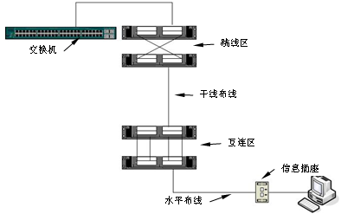
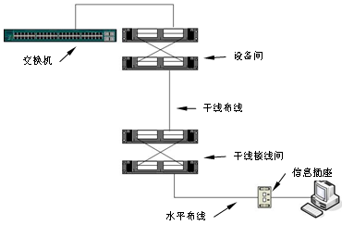
单点管理双交接
双点管理双交连

Slide 39
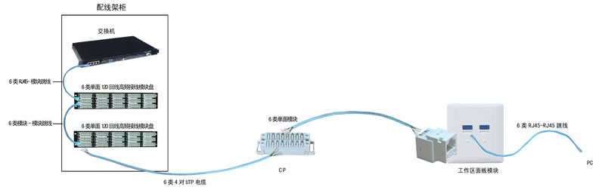

Slide 40
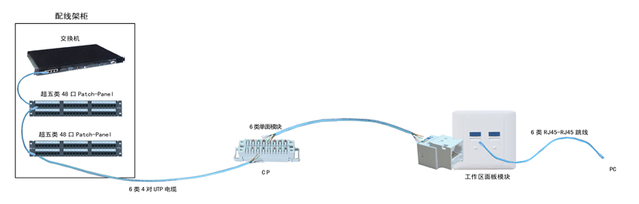

Slide 41
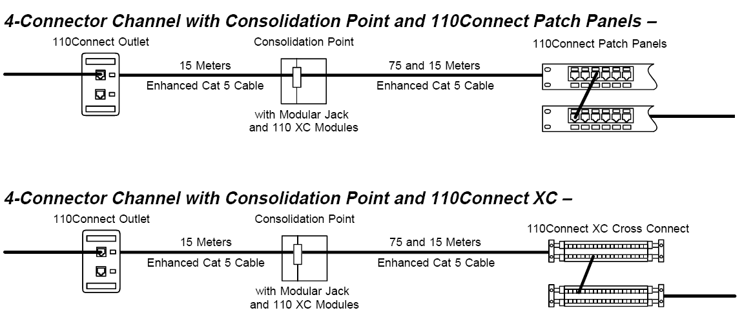

Slide 42
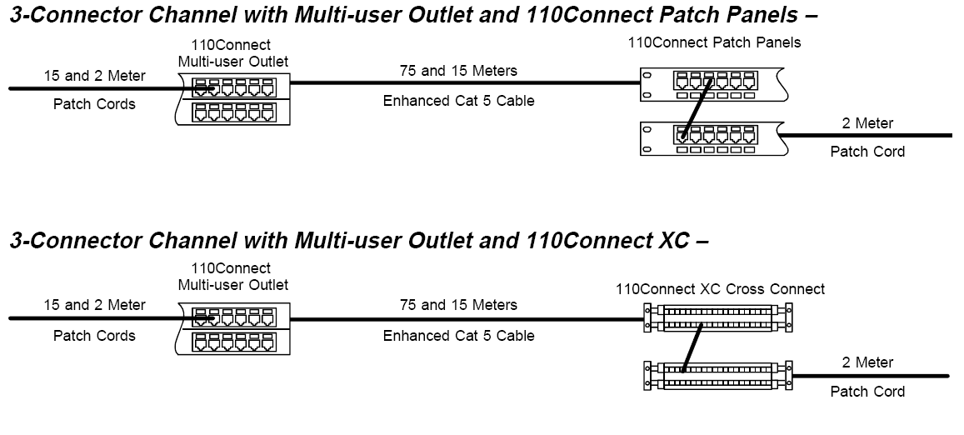

Slide 43
4.2.8 管理子系统设计
4. 新产品和管理技术的发展
1）智能化综合布线管理系统的基本结构
智能化综合布线管理的基本结构大致分为两大部分。
（1）电子配线架（含有设备扫描仪和内置传感器）等硬件
电子配线架支持铜缆（Cat 5e、6、6A ）和光缆等传输介质。有端口技术和链路技术两种。其中端口检测技术是在端口内置了微开关，采用标准跳线接入端口即可有感应；链路检测技术依靠跳线中附加的导体，通过跳线中的附加导体接触形成回路进行检测。
（2）管理软件（实时监督及管理用的部件）

Slide 44
4.2.8 管理子系统设计
4. 新产品和管理技术的发展
2）智能化综合布线管理系统的工作原理
智能化综合布线管理系统（有时简称智能化布线管理系统）的实时监督和管理的功能主要依靠传感器、跳线和分析仪3个基本部件完成检测、监督和管理等一系列工作。其工作原理是：在跳线插入端装有一个带金属的探测器（也称探针），与配线架／有源设备端口外部的传感器相接触，当跳线的一端插入另一端口时，两个传感器形成一个“短路”，分析仪（或监督设备）探测到“短路”（即连通状态），并将端口信息通过TCP/IP网络传送到管理软件。同样在跳线拔出时，上述状态管理软件也能及时探测到断开状态。管理软件可设有报警和日志，对每次端口连通或断开状态自动记录，并作出相应的反应。

Slide 45
4.2.8 管理子系统设计
4. 新产品和管理技术的发展
3）.智能化综合布线管理系统的作用
智能化综合布线管理系统所起的作用，主要表现在以下几个方面：
（1）管理有序性。
（2）监管及时性。
（3）设施利用高效性。
（4）网络安全可靠性。

Slide 46
4.2.9 建筑群子系统的设计
1. 建筑群子系统的设计范围
建筑群子系统主要应用于多栋建筑物组成的建筑群综合布线场合，单幢建筑物的综合布线系统可以不考虑建筑群子系统。
建筑群子系统也称楼宇管理子系统。连接各建筑物之间的综合布线系统缆线、建筑群配线设备和跳线等共同组成了建筑群子系统。
建筑群子系统的作用是：连接不同楼宇之间的设备间，实现大面积地区建筑物之间的通信连接，并对电信公用网形成惟一的出、入端口。

Slide 47
4.2.9 建筑群子系统的设计
2. 建筑群子系统设计要求
1. 考虑环境美化要求。
2. 考虑建筑群未来发展需要。
3. 线缆路由的选择。
4.电缆引入要求。
5.干线电缆、光缆交接要求。
6.线缆的选择。

Slide 48
4.2.9 建筑群子系统的设计
3. 建筑群子系统布线方法
架空杆路布线法
架空
墙壁挂放
建筑群布线
地下管道
地下
电缆沟（包括渠道）
直埋方式

Slide 49
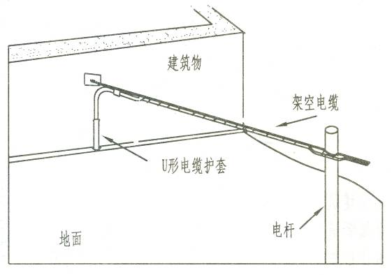
4.2.9 建筑群子系统的设计
3. 建筑群子系统布线方法
1）架空杆路布线法
架空杆路布线法是用电杆将线缆在建筑物之间悬空架设。对于自承式电缆或光缆，可直接架设在电杆之间或电杆与建筑物之间；对于非自承式电缆或光缆，则首先需架设钢索（钢丝绳），然后在钢索上挂放电缆或光缆。
如果架空线的净空有问题，可以使用天线杆型的入口。这个天线杆的支架一般不应高于屋顶1.2m。架空电缆通常穿入建筑物外墙上的Ｕ形钢保护套，然后向下（或向上）延伸，从电缆孔进入建筑物内部，如图4.64所示。电缆入口的孔径一般为5cm 。通常建筑物到最近处的电线杆相距应小于30m。
图4.64 架空布线示意图

Slide 50
4.2.9 建筑群子系统的设计
3. 建筑群子系统布线方法
2） 墙壁布线法
2） 墙壁布线法
在墙壁上挂放线缆与架空杆路相似，一般采用电缆卡钩沿墙壁表面直接敷设或先架设钢索后用卡钩挂放。通常情况下，架空布线总是将线杆架设和墙壁挂放这两种方法混合使用。

Slide 51
4.2.9 建筑群子系统的设计
3. 建筑群子系统布线方法
3). 直埋布线法
电缆或光缆直埋敷设是沿已选定的路线挖沟，然后把线缆埋在里面。一般在线缆根数较少而敷设距离较长时采用此法。电缆沟的宽度应视埋设线缆的根数决定。直埋电缆通常应埋在距地面0.7m以下的地方（或者应按照当地城管等部门的有关法规去做），遇到障碍物或冻土层较深的地方，则应适当加深，使线缆埋于冻土层以下。当无法埋深时，应采取措施，防止线缆受到损伤。在线缆引入建筑物，与地下建筑物交叉及绕过地下建筑物处，则可浅埋，但应采取保护措施。直埋线缆的上下部位应铺以不小于100mm厚的软土或细沙层，并盖以混凝土保护板，其覆盖宽度应超过线缆两侧各50mm，也可用砖块代替混凝土盖板。直埋布线如图4.65所示。

Slide 52
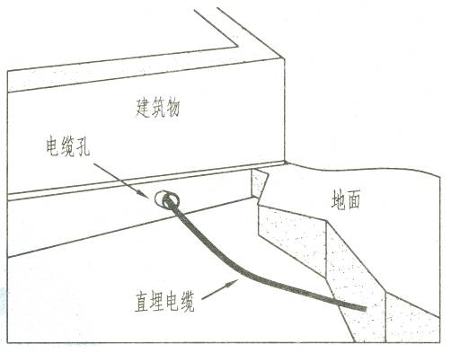
4.2.9 建筑群子系统的设计
图4.65 直埋布线法示意图

Slide 53
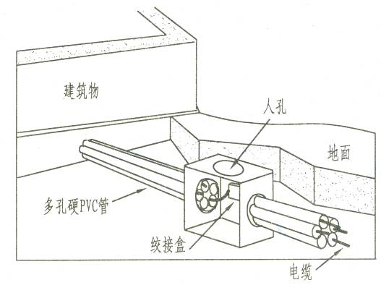
4.2.9 建筑群子系统的设计
3. 建筑群子系统布线方法
4）管道布线法
管道布线是一种由管道和人（手）孔组成的地下系统，它把建筑群的各个建筑物进行互连。图4.66为一根或多根管道通过基础墙进入建筑物内部的结构。管道布线方法为电缆提供了最好的机械保护，使电缆免受损坏而且不会影响建筑物的原貌及其周围环境。
电缆管道宜采用混凝土排管、塑料管、钢管和石棉水泥管。混凝土管的管孔内径一般为70mm或90mm，塑料管、钢管和石棉水泥管等用作主干管道时可用内径大于75mm的管子。
图4.66 管道内布线示意图

Slide 54
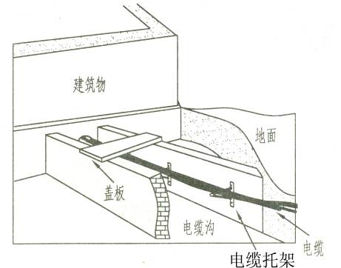
4.2.9 建筑群子系统的设计
3. 建筑群子系统布线方法
5） 电缆通道布线法
电缆通道布线法(包括渠道和隧道)是在彻筑的电缆通道内，先安装金属支架，通信线缆则布放在金属支架上。这种布线方法维护、更换、扩充线路非常方便，如果与其他弱电系统合用将是一种不错的选择。
在满足净距要求的条件下，通信电缆也可以与1kV以下电力电缆共同敷设。电缆通道布线(包括渠道和隧道)如图4.67所示。
图4.67 电缆通道布线示意图

Slide 55
4.2.9 建筑群子系统的设计
4. 建筑群子系统设计步骤
1）了解敷设现场
包括确定整个建筑群的大小；建筑地界；建筑物的数量等。
2）确定电缆系统的一般参数
包括确定起点位置、端接点位置、涉及的建筑物和每幢建筑物的层数、每个端接点所需的双绞线对数、有多少个端接点及每幢建筑物所需要的双绞线总对数等。
3）确定建筑物的电缆入口
建筑物入口管道的位置应便于连接公用设备。根据需要在墙上穿过一根多根管道。
（1）对于现有建筑物：要确定各个入口管道的位置；每幢建筑物有多少入口管道可供使用；入口管道数目是否符合系统的需要等。

Slide 56
4.2.9 建筑群子系统的设计
4. 建筑群子系统设计步骤
（2）如果入口管道不够用，则要确定在移走或重新布置某些电缆时是否能腾出某些入口管道；在实在不够用的情况下应另装足够的入口管道。
（3）如果建筑物尚未建成：则要根据选定的电缆路由去完成电缆系统设计，并标出入口管道的位置；选定入口管道的规格、长度和材料。建筑物电缆入口管道的位置应便于连接公用设备，根据需要在墙上穿过一根或多根管道。所有易燃如聚丙烯管道、聚乙烯管道衬套等应端接在建筑物的外面。外线电缆的聚丙烯护皮可以例外，只要它在建筑物内部的长度（包括多余电缆的卷曲部分）不超过15 m。反之，如外线电缆延伸到建筑物内部长度超过15 m，就应使用合适的电缆入口器材，在入口管道中填入防水和气密性很好的密封胶。

Slide 57
4.2.9 建筑群子系统的设计
4. 建筑群子系统设计步骤
4）确定明显障碍物的位置
包括确定土壤类型（沙质土、粘土、砾土等）、电缆的布线方法、地下公用设施的位置、查清在拟定电缆路由中沿线的各个障碍位置（铺路区、桥梁、铁路、树林、池塘、河流、山丘、砾石土、截留井、人孔、其他等）或地理条件、对管道的要求等。
5）确定主电缆路由和备用电缆路由
包括确定可能的电缆结构、所有建筑物是否共用一根电缆，查清在电缆路由中哪些地方需要获准后才能通过、选定最佳路由方案等。

Slide 58
4.2.9 建筑群子系统的设计
4. 建筑群子系统设计步骤
6）选择所需电缆类型
包括确定电缆长度、画出最终的系统结构图、画出所选定路由位置和挖沟详图、确定入口管道的规格、选择每种设计方案所需的专用电缆、保证电缆可进入口管道、选择管道（包括钢管）规格、长度、类型等。
7）确定每种选择方案所需的劳务费
包括确定布线时间、计算总时间、计算每种设计方案的成本、总时间乘以当地的工时费以确定成本。
8）确定每种选择方案所需的材料成本
包括确定电缆成本、所有支持结构的成本、所有支撑硬件的成本等。

Slide 59
4.2.9 建筑群子系统的设计
4. 建筑群子系统设计步骤
9）选择最经济、最实用的设计方案
包括把每种选择方案的劳务费和材料成本加在一起，得到每种方案的总成本；比较各种方案的总成本，选择成本较低者；确定该比较经济的方案是否有重大缺点，以致抵消了经济上的优点。如果发生这种情况，应取消此方案，考虑经济性较好的设计方案。

Slide 60
4.2.10 综合布线系统的其他设计
1. 电气防护系统设计
1）系统间距
（1）综合布线电缆与电力电缆的间距
类别 | 与综合布线接近状况 | 最小间距(mm)
380V电力电缆％2kV·A | 与缆线平行敷设 | 130
 | 有-方在接地的金属线槽或钢管中 | 70
 | 双方都在接地的金属线槽或钢管中^{①} | 10^{①}
380V电力电缆2～5kV·A | 与缆线平行敷设 | 300
 | 有-方在接地的金属线槽或钢管中 | 150
 | 双方都在接地的金属线槽或钢管中^{②} | 80
380V电力电缆>5kV·A | 与缆线平行敷设 | 600
 | 有-方在接地的金属线槽或钢管中 | 300
 | 双方都在接地的金属线槽或钢管中^{②} | 150

Slide 61
4.2.10 综合布线系统的其他设计
1. 电气防护系统设计
1）系统间距
（2）综合布线系统缆线与配电箱、变电室、电梯机房、空调机房之间的最小净距
名称 | 最小净距(m) | 名称 | 最小净距(m)
配电箱 | 1 | 电梯机房 | 2
变电室 | 2 | 空调机房 | 2

Slide 62
4.2.10 综合布线系统的其他设计
1. 电气防护系统设计
1）系统间距
（3）墙上敷设的综合布线缆线及管线与其他管线的间距
其他管线 | 平行净距(mm) | 垂直交叉净距(mm)
避雷引下线 | 1000 | 300
保护地线 | 50 | 20
给水管 | 150 | 20
压缩空气管 | 150 | 20
热力管(不包封) | 500 | 500
热力管(包封) | 300 | 300
煤气管 | 300 | 20

Slide 63
4.2.10 综合布线系统的其他设计
1. 电气防护系统设计
2）线缆和配线设备的选择
（1）当综合布线区域内存在的电磁干扰场强低于3V／m时，宜采用非屏蔽电缆和非屏蔽配线设备。
（2）当综合布线区域内存在的电磁干扰场强高于3V／m时，或用户对电磁兼容性有较高要求时，可采用屏蔽布线系统和光缆布线系统。
（3）当综合布线路由上存在干扰源，且不能满足最小净距要求时，宜采用金属管线进行屏蔽，或采用屏蔽布线系统及光缆布线系统。
如果局部地段与电力线等平行敷设，或接近电动机、电力变压器等干扰源，且不能满足最小净距要求时，可采用钢管或金属线槽等局部措施加以屏蔽处理。

Slide 64
4.2.10 综合布线系统的其他设计
1. 电气防护系统设计
3）过压和过流保护
在建筑群子系统设计中，经常有干线线缆从室外引入建筑物的情况，此时如果不采取必要的保护措施，干线线缆就有可能受到雷击、电源接地、感应电势等外界因素的损害，严重时还会损坏与线缆相连接的设备。
（1）过压保护。综合布线系统中的过压保护一般通过在电路中并联气体放电管保护器来实现。
（2）过流保护。综合布线系统中的过流保护一般通过在电路中串联过流保护器来实现。当线路出现过流时，过流保护器会自动切断电路，保护与之相连的设备。综合布线系统过流保护器应选用能够自恢复的保护器，即过流断开后能自动接通。

Slide 65
4.2.10 综合布线系统的其他设计
2. 接地系统设计
对于弱电系统尤其是综合布线系统的接地设计来说，主要包括传输系统的接地设计和电信间、设备间内安装的设备以及从室外进入建筑物内的电缆都需要进行接地处理，以保证设备的安全运行。
弱电系统接地不当，轻者会影响系统的速度与故障率，重者会严重影响系统设备的正常工作，甚至会使系统出错进而瘫痪，给用户带来巨大的经济损失。

Slide 66
4.2.10 综合布线系统的其他设计
2. 接地系统设计
（1）在电信间、设备间及进线间应设置楼层或局部等电位接地端子板。
（2）综合布线系统应采用共用接地（包括交、直流工作接地、安全保护地和防雷接地）的接地系统，接地电阻值≤1Ω；如单独设置接地体时，接地电阻≤4Ω。如布线系统的接地系统中存在两个不同的接地体时，其接地电位差不应大于1Vr.m.s。
（3）楼层安装的各个配线柜（架、箱）应采用适当截面的绝缘铜导线单独布线至就近的等电位接地装置，也可采用竖井内等电位接地铜导线排引到建筑物共用接地装置，铜导线的截面应符合设计要求。
（4）缆线在雷电防护区交界处，屏蔽电缆屏蔽层的两端应做等电位连接并接地。
（5）综合布线的电缆采用金属线槽或钢管敷设时，线槽或钢管应保持连续的电气连接，并应有不少于两点的良好接地。

Slide 67
4.2.10 综合布线系统的其他设计
2. 接地系统设计
（6）当缆线从建筑物外面进入建筑物时，电缆和光缆的金属护套或金属件应在入口处就近与等电位接地端子板连接。
（7）当电缆从建筑物外面进入建筑物时，应选用适配的信号线路浪涌保护器，信号线路浪涌保护器应符合设计要求。这一条是国家标准《综合布线系统工程设计规范》（GB 50311—2016）中的强制性条文，必须严格执行。
（8）对于屏蔽布线系统的接地做法，一般在配线设备（FD、BD、CD）的安装机柜（机架）内设有接地端子，接地端子与屏蔽模块的屏蔽罩相连通，机柜（机架）接地端子则经过接地导体连至大楼等电位接地体，如图4.69所示。为了保证全程屏蔽效果，终端设备的屏蔽金属罩可通过相应的方式与TN—S系统的PE线接地，但不属于综合布线系统接地的设计范围。

Slide 68
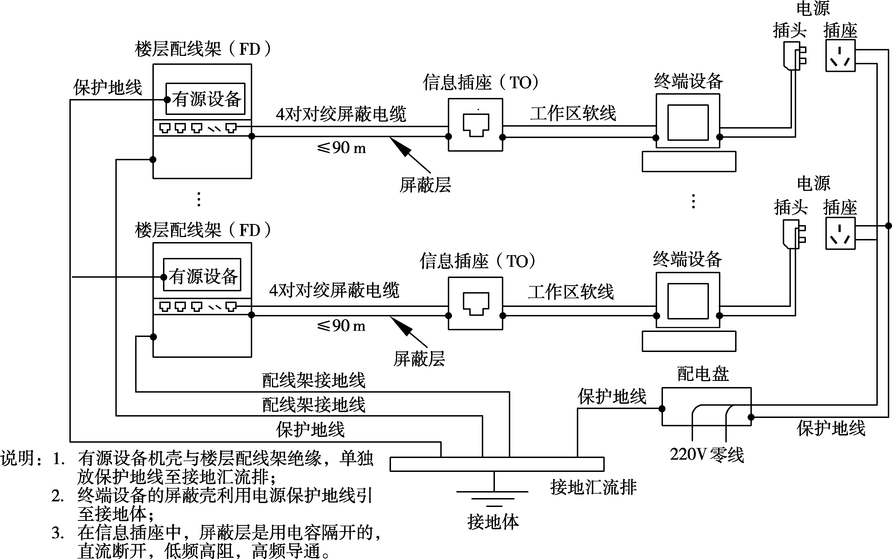
4.2.10 综合布线系统的其他设计

Slide 69
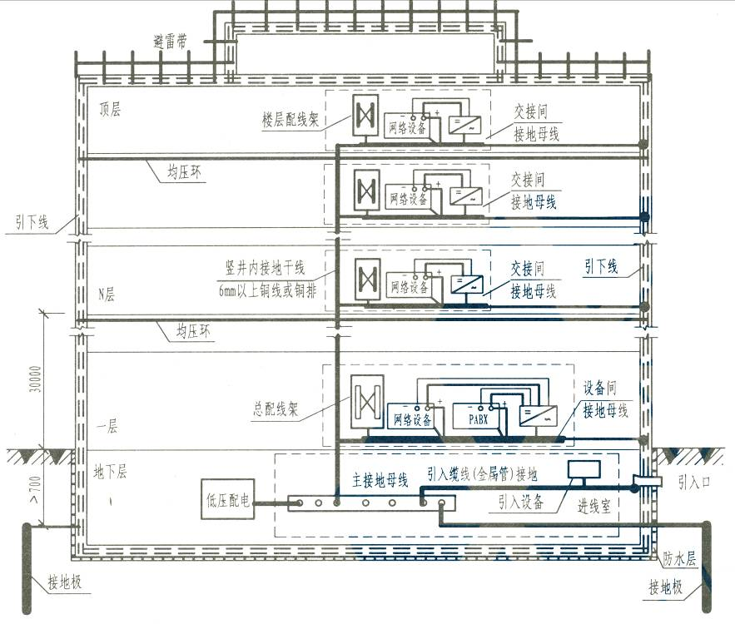
4.2.10 综合布线系统的其他设计

Slide 70
4.2.10 综合布线系统的其他设计
3. 防火设计
1. 在智能化建筑中，线缆穿越墙体及电缆垂井内楼板时，综合布线系统所有的电缆或光缆都要采用阻燃护套。如果这些线缆是穿放在不可燃的管道内，或在每个楼层均采取了切实有效的防火措施（如用防火堵料或防火板材堵封严密）时，可以不设阻燃护套。
2. 在电缆垂井或易燃区域中，所有敷设的电缆或光缆宜选用防火、防毒的产品。这样万一发生火灾，因电缆或光缆具有防火、低烟、阻燃或非燃性等性能，不会或很少散发有害气体，对于救火人员和疏散都较有利。目前，阻燃防毒的线缆有以下几种，配套的接续设备也应采用阻燃型的材料和结构。

Slide 71
4.2.10 综合布线系统的其他设计
3. 防火设计
（1）低烟无卤阻燃型（LSHF-FR）。易燃烧，释放CO少，低烟，不释放卤素，危害性小。
（2）低烟无卤型（LSOH）。有一定阻燃能力。在燃烧时，释放CO，但不释放卤素。
（3）低烟非燃型（LSNC）。不易燃烧，释放CO少，低烟，但释放少量有害气体。
（4）低烟阻燃型（LSLC）。比LSNC型稍差些，情况与LSNC类同。
如果电缆和光缆穿放在钢管等非燃烧的管材中，且不是主要段落时，可考虑采用普通外护层。在重要布线段落且是主干线缆时，考虑到火灾发生后钢管受到烧烤，棺材内部形成的高温空间会使线缆护层发生变化或损伤，也应选用带有防火、阻燃护层的电缆或光缆，以保证通信线路安全。

Slide 72
习题
一、思考题
14．电信间和设备间的概念是什么？它们有什么区别和联系？对环境有哪些要求？
15．在建筑物中应如何确定设备间的位置？
17．设备间内常用的缆线敷设方式有哪些？
18．什么是交连管理？它有几种管理方式？
19．建筑群子系统的设计范围包括哪些？
20．建筑群子系统布线有几种方法？比较它们的优缺点。

Slide 73
习题
二、计算题
4.已知某建筑物其中一楼层采用光纤到桌面的布线方案，该楼层共有50个光纤点，每个光纤信息点均布设一根室内2芯多模光纤至建筑物的设备间，请问设备间的机归内应选用西蒙、IBDN、安普、康普、泛达、南京普天、一舟等品牌的光纤配线架？数量多少？需要订购多少个光纤耦合器？
5.已知某校园网内有10幢教学和办公楼，其中一幢为校园网中心，其余9幢各需要布设一根8芯的单模光纤至网络中心机房，以构成校园网的光纤骨干网络。网络中心机房为管理好这些光缆应配备西蒙、IBDN、安普、康普、泛达、南京普天、一舟等品牌的何种规格的光纤配线架？数量是多少？光纤耦合器多少个？需要订购多少根光纤跳线？

Slide 74
习题
二、计算题
6. 已知某建筑物需要进行综合布线，某一层设300个信息插座，其中200个网络信息点，各信息点要求接入速率为100Mbps，100个电话语音点，而该层楼层配线间到设备间的距离为60米，请确定该建筑物该层的干线电缆类型及线对数。

Slide 75
习题
三、实训题
1. 设计并绘制多人办公室、集中办公区、会议室、学生宿舍、超市、等场所信息点布置。
2. 以校园中的一幢建筑物（分别为教学楼、办公楼、图书馆、实验楼、学生宿舍楼）作为设计对象作一个简单的综合布线系统设计，内容包括：
（1）综合布线系统方案设计，主要包括各工作区信息分布及数量，配线子系统选用线缆类型、数量，干线子系统线缆、数量等。
（2）绘制综合布线系统拓扑图。
（3）绘制综合布线系统管路槽道路由图和信息点平面图。

Slide 76
习题
3.XX大学学生公寓布线方案设计，建筑情况及要求如下：
（1）该大学共有20幢公寓式建筑，其中本科宿舍13幢，硕士生宿舍3幢，博士生宿舍1幢，留学生宿舍2幢，继续教育生宿舍1幢。
（2）共计8200间宿舍，其中本科生宿舍3500间，硕士生宿舍1500间，博士生宿舍800间，留学生宿舍1200间，继续教育生宿舍1200间。
（3）本科生宿舍每个房间设置5个信息点（4个网络点＋1个电话点），硕士生宿舍每个房间设置4个信息点（3个网络点＋1个电话点），博士生、留学生、继续教育生宿舍每个房间设置2个信息点（1个网络点＋1个电话点）。
设计各公寓楼的配线子系统及干线子系统的线缆选择和布线方式。

Slide 77
习题
4.某办公大楼高12层（层高3.5米），计算机中心设在6层，电话主机房设在6层，但不在同一位置。要求每层50个信息点，50个语音点（最近20米、最远80米），总计数据点600个，语音点600个。数据、语音配线子系统均使用6类非屏蔽双绞线电缆；数据垂直干线电缆采用室内6芯多模光纤；语音垂直干线系统采用5类25对大对数电缆。
请计算并设计：
（1）跳线数量、信息模块数量、信息插座底盒和面板数量。
（2）配线子系统线缆数量。
（3）干线子系统线缆数量。
（4）数据配线架需求数量。
（5）光纤配线架需求数量。

